Slide 1

REalidade Virtual
Guilherme Fibrantz
Martha Lanser Bloemer
Professor: Dalton Solano dos Reis

Slide 2
definição
A realidade virtual pode ser definida como uma forma das pessoas visualizarem, manipularem e interagirem com computadores e dados extremamente complexos
Até o momento é a forma mais avançada de interface do usuário de computador.
Ela permite ao ser humano condições de vivenciar uma realidade que não existe

Slide 3
definição
Um sistema de realidade virtual consiste de um usuário, uma interface humano-máquina, e um computador.
Ver se existe uma interface sem precisar de computador
O humano participa de um mundo virtual gerado pelo computador, utilizando os dispositivos de controle da interface.

Slide 4

VR VS. AR
Notes:
Falar sobre os outros vídeos ou mostrar

Slide 5
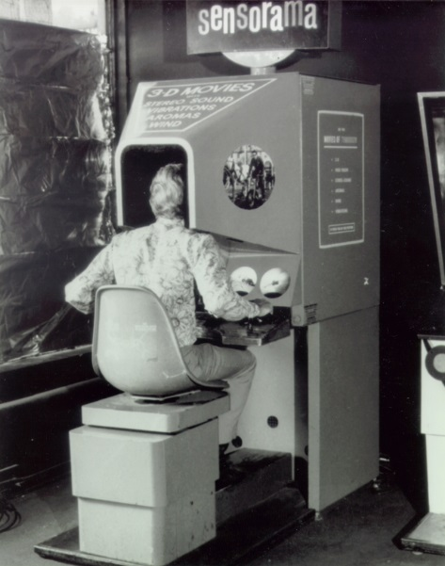
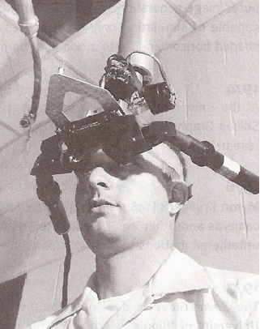
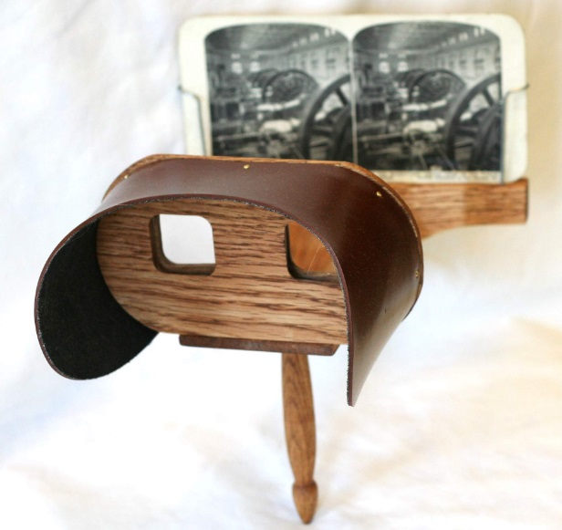
História
1838 - Óculos esteroscópicos
Espada de dêmocles - Década de 60
Sensorama - Década de 60

Slide 6
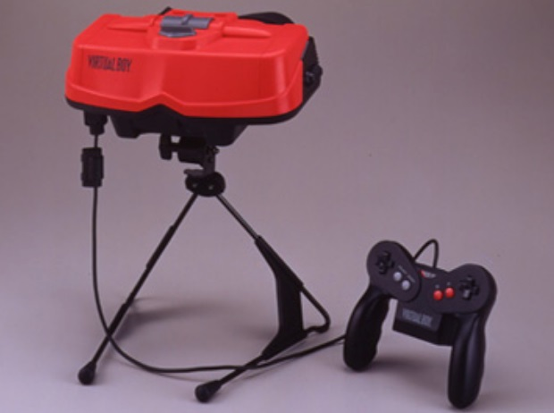
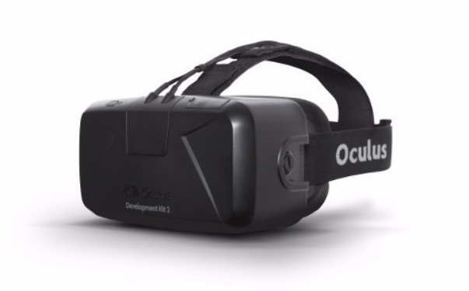
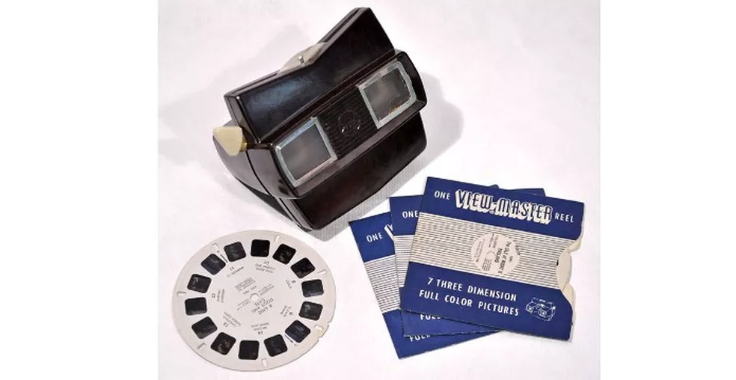
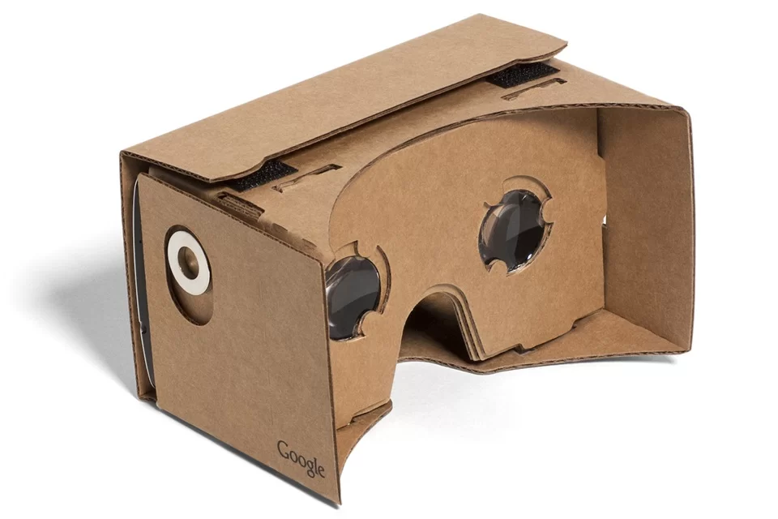
História
Virtual Boy- Década de 60
Oculus Rift
Anos 20000
View Master - 1939
Google Cardboard

Slide 7
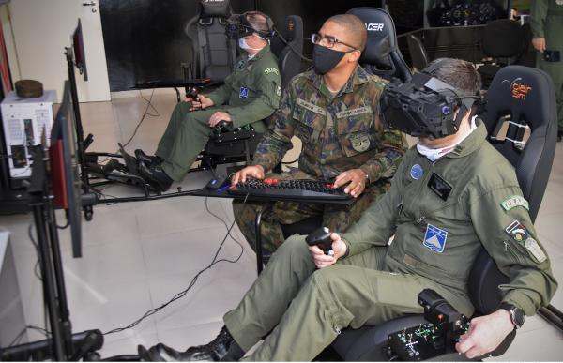
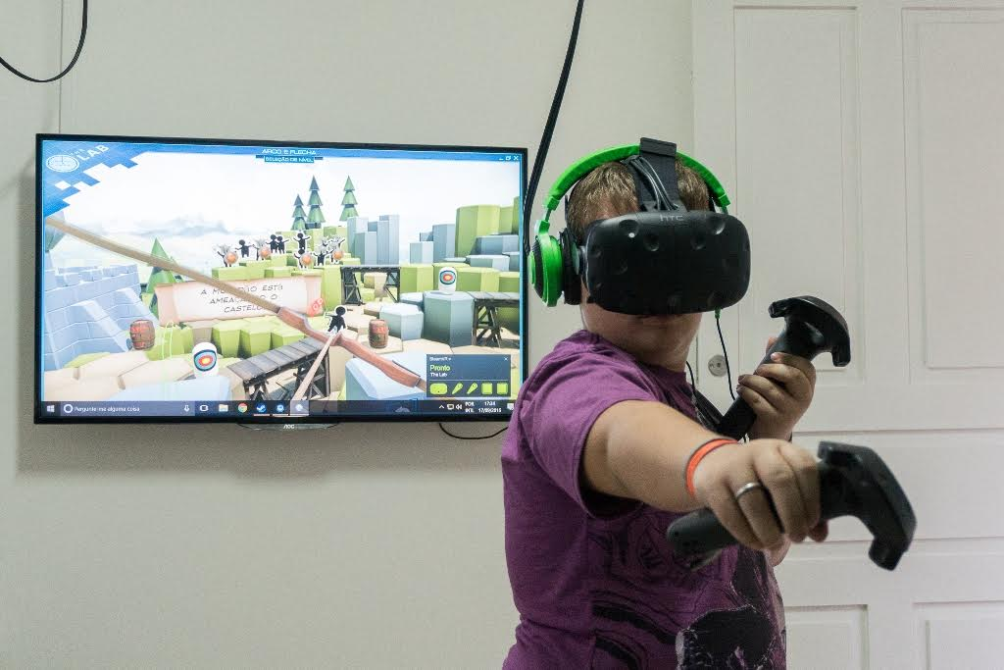
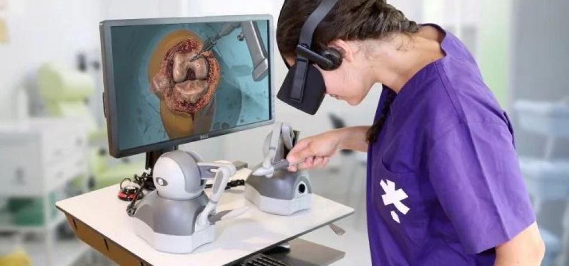
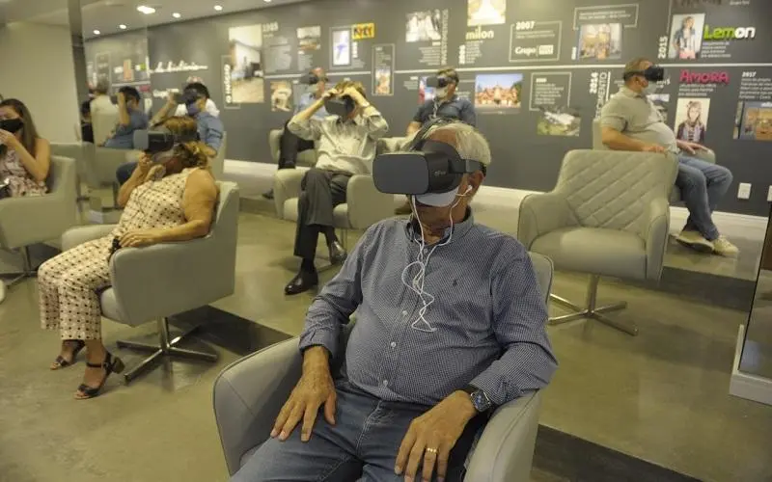
Usos da realidade virtual
Treinamentos militares
Jogos e Filmes
Saúde
Marketing

Slide 8
Custos da realidade virtual

Slide 9
desvantagens/Limitações
O custo de hardware necessário para criar uma experiência de RV ainda é muito alto
A tecnologia é recente, logo os programadores ainda estão descobrindo a melhor forma de interagir com os ambientes virtuais.
Efeitos colaterais na saúde, como enjoos e dores de cabeça
Doenças cibernéticas, como a menor capacidade de entender a emoção de outras pessoas

Slide 10
futuro
Headsets serão mais populares: O preço é um dos principais fatores que limitam o acesso à realidade virtual.
O poder de processamento dos computadores pode tornar a realidade virtual um mundo completamente imersivo
Rede 5G irá possibilitar uma transmissão mais rápida de imagens, vídeos e conteúdo imersivo
Surgimento de protocolos e estruturas universais, como as APIS e SDKs.

Slide 11
Referencias
TORI, Romero; DA SILVA HOUNSELL, Marcelo. Introdução a realidade virtual e aumentada. Interação, v. 7, p. 11, 2020.

